Slide 1



รายงานความก้าวหน้าการดำเนินงานตามแผนปฏิบัติการป้องกัน
และแก้ไขปัญหายาเสพติด ปี พ.ศ.๒๕๖๒ มหาวิทยาลัยราชภัฏสวนสุนันทา
การดำเนินงาน | เป้าหมาย | ผลการดำเนินงาน ต.ค.๖๑ – ก.ย.๖๒ | หมายเหตุ
แผนงานด้านป้องกันยาเสพติด
๑. ระดับอุดมศึกษา | ๑ แห่ง | ๑ แห่ง

Slide 2
แผนการดำเนินงานกิจกรรมประจำปี พ.ศ. ๒๕๖๒
ลำดับ | กิจกรรม | ระยะเวลาดำเนินกิจกรรม | หมายเหตุ
๑. | มีการจัดกิจกรรมต้านยาเสพติดของสภาองค์การนักศึกษา | ๑๔ พ.ย. ๒๕๖๑ | ดำเนินการแล้ว
๒. | มีกิจกรรมบำเพ็ญประโยชน์สาธารณะ/จิตอาสามี | ๒๓ พ.ย. ๒๕๖๑ | ดำเนินการแล้ว
๓. | การสำรวจ ค้นหา นักศึกษากลุ่มเสี่ยง เสพ/ติด และกลุ่มค้า | ๑๕ ม.ค. ๒๕๖๒ | ดำเนินการแล้ว
๔. | มีกิจกรรมให้ความรู้เรื่องยาเสพติด/การป้องกันยาเสพติด | ๑๕ ม.ค. ๒๕๖๒ | ดำเนินการแล้ว

Slide 3
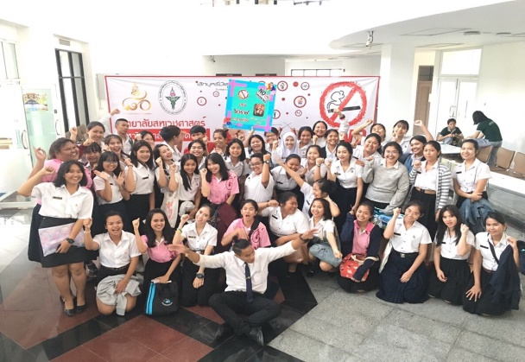
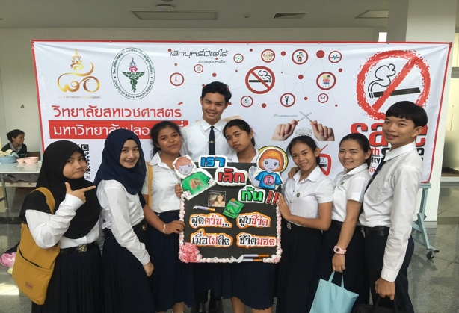
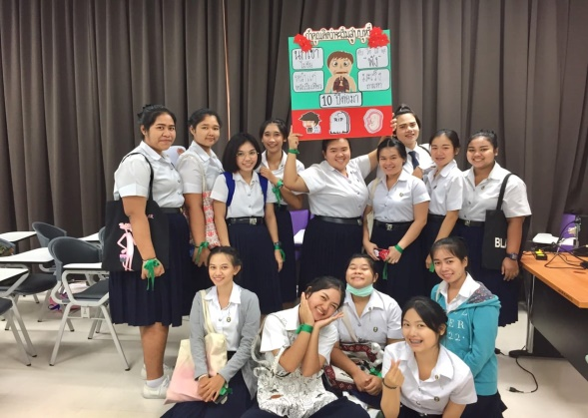
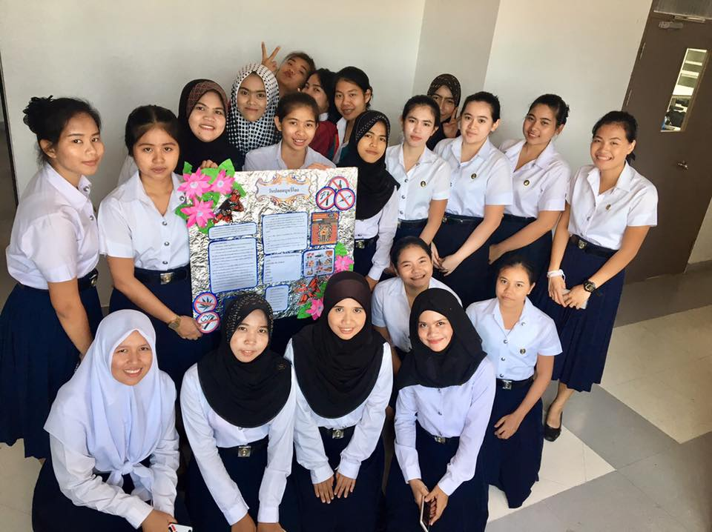
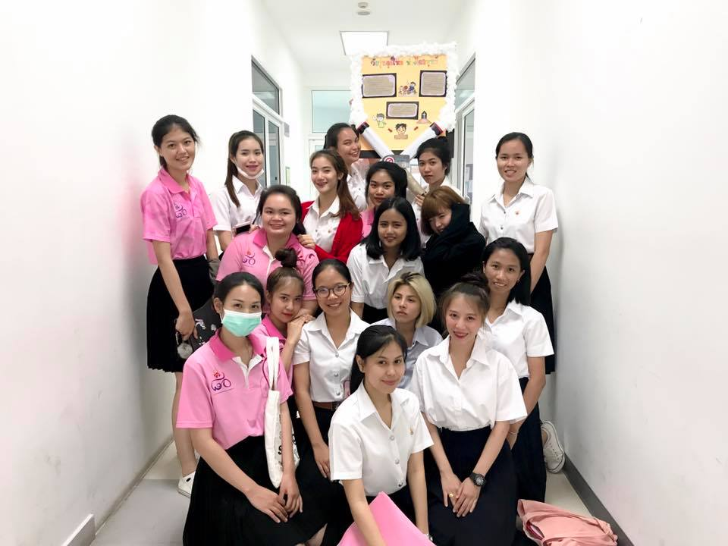
ผลการดำเนินกิจกรรมประจำปี พ.ศ. ๒๕๖๒
ลำดับ | กิจกรรม
๑. | มีการจัดกิจกรรมต้านยาเสพติดของสภาองค์การนักศึกษา
วันที่ ๑๔ พฤศจิกายน ๒๕๖๑ องค์การนักศึกษา เข้าร่วมกิจกรรม “โครงการส่งเสริมมหาวิทยาลัยปลอดบุหรี่และสิ่งเสพติด ประจำปีการศึกษา ๒๕๖๑” ณ ศูนย์การศึกษาจังหวัดสมุทรสงคราม มหาวิทยาลัยราชภัฏสวนสุนันทา

Slide 4
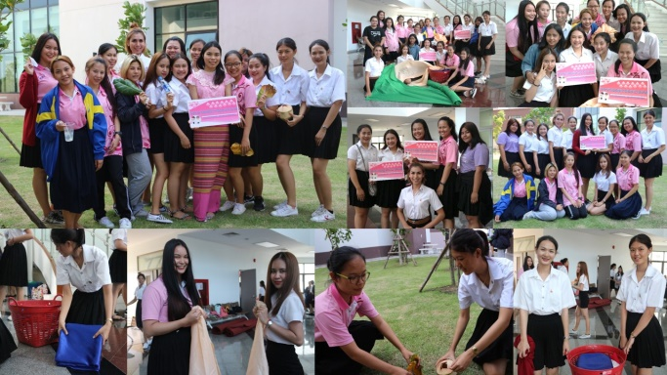
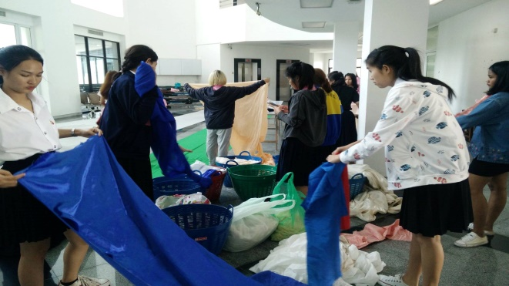
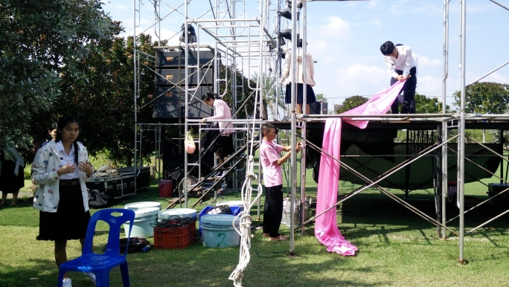
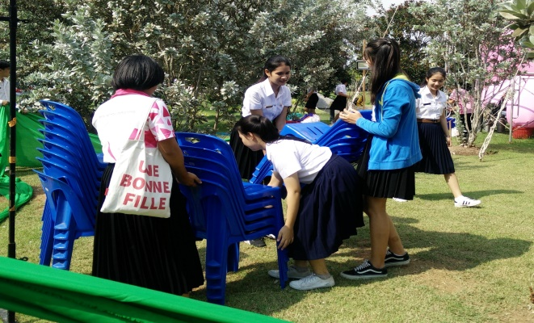
ผลการดำเนินกิจกรรมประจำปี พ.ศ. ๒๕๖๒
ลำดับ | กิจกรรม
๒. | มีกิจกรรมบำเพ็ญประโยชน์สาธารณะ/จิตอาสา
วันที่ ๒๓ พฤศจิกายน ๒๕๖๑ นักศึกษาวิทยาลัยสหเวชศาสตร์ สาขาวิชาวิทยาศาสตร์สุขภาพและความงาม ชั้นปีที่ ๒ นำโดยผู้ช่วยศาสตราจารย์ ดร.พิมพร ทองเมือง ผู้อำนวยการศูนย์การศึกษาจังหวัดสมุทรสงคราม มหาวิทยาลัยราชภัฏสวนสุนันทา เพื่อให้นักศึกษาได้ร่วมกันบำเพ็ญประโยชน์ ทำกิจกรรมจิตอาสาโดยช่วยกันทำความสะอาดบริเวณพื้นที่จัดงานลอยกระทงที่จัดขึ้นภายในศูนย์การศึกษาจังหวัดสมุทรสงคราม มหาวิทยาลัยราชภัฏสวนสุนันทา

Slide 5
ผลการดำเนินกิจกรรมประจำปี พ.ศ. ๒๕๖๒
ลำดับ | กิจกรรม
๓. | การสำรวจ ค้นหา นักศึกษากลุ่มเสี่ยง เสพ/ติด และกลุ่มค้า
วันที่ ๑๕ มกราคม ๒๕๖๒ เวลา ๑๙.๐๐ น. ผศ.ดร.ภญ.พิมพร ทองเมือง ผู้อำนวยการฯ พร้อมด้วย อาจารย์ วรรณี พรมด้าว รองผู้อำนวยการฝ่ายกิจการพิเศษ ,อาจารย์กันตพงษ์ ปราบสงบ ประธานอนุศาสก,และคณะกรรมการหอพักนักศึกษาศูนย์การศึกษาจังหวัดสมุทรสงคราม มหาวิทยาลัยราชภัฏสวนสุนันทา ได้จัดโครงการรณรงค์ต่อต้านยาเสพติดและสุ่มตรวจกลุ่มเสี่ยงยาเสพติด ซึ่งได้รับความอนุเคราะห์จากศูนย์ป้องกันและปราบปรามยาเสพติดจังหวัดสมุทรสงคราม จัดส่งเจ้าหน้าที่ผู้เชี่ยวชาญที่มีความพร้อมด้านอุปกรณ์และเครื่องมือในการสำรวจ สุ่มตรวจนักศึกษากลุ่มเสี่ยงยาเสพติด ณ หอพักนักศึกษาศูนย์การศึกษาจังหวัดสมุทรสงคราม มหาวิทยาลัยราชภัฏสวนสุนันทา
มีกลุ่มเป้าหมายสุ่มตรวจนักศึกษา จำนวน ๑๐๐ คน ผลการดำเนินกิจกรรมมีผ่านการตรวจยาเสพติดทั้งสิ้น ๑๓๓ คน ไม่พบกลุ่มเสี่ยงยาเสพติด

Slide 6
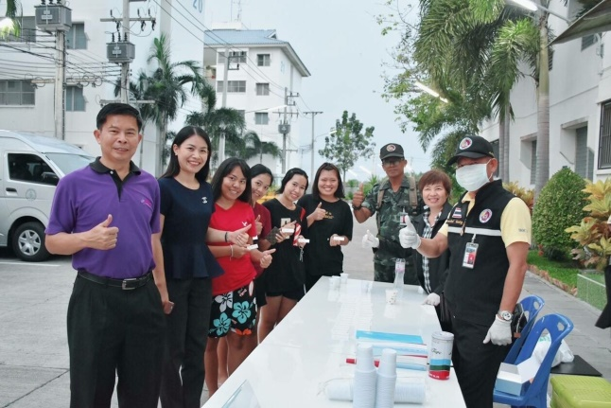
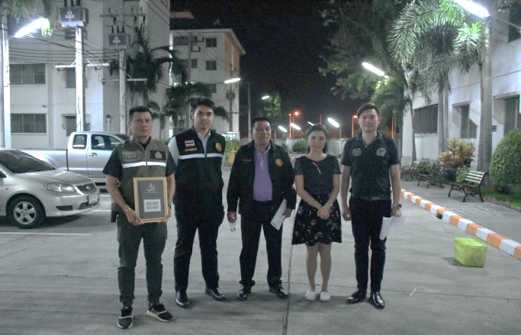
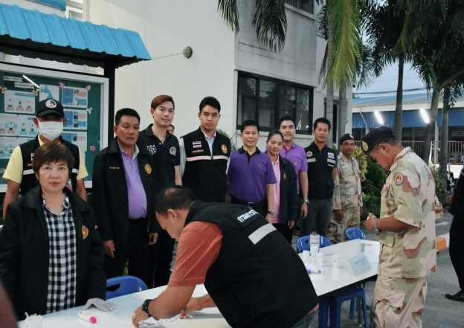
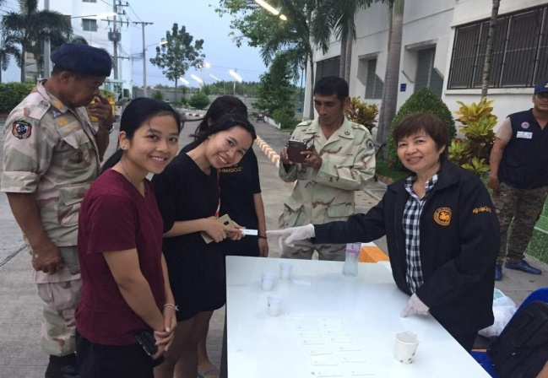
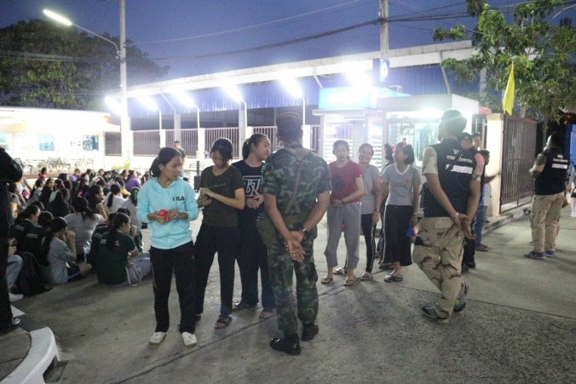
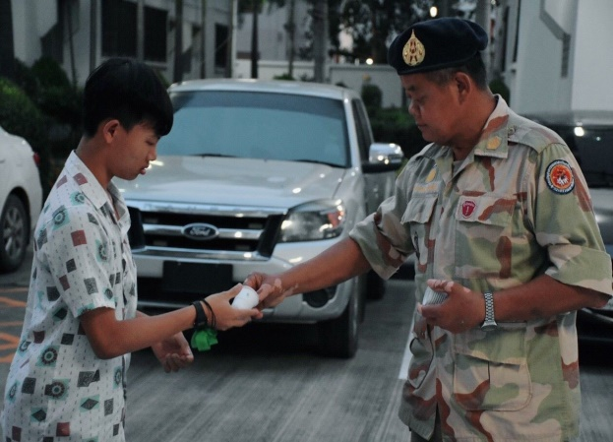
ผลการดำเนินกิจกรรมประจำปี พ.ศ. ๒๕๖๒
“โครงการรณรงค์ต่อต้านยาเสพติดและสุ่มตรวจกลุ่มเสี่ยงยาเสพติด
ศูนย์การศึกษาจังหวัดสมุทรสงคราม มหาวิทยาลัยราชภัฏสวนสุนันทา”

Slide 7
ผลการดำเนินกิจกรรมประจำปี พ.ศ. ๒๕๖๒
ลำดับ | กิจกรรม
๔. | มีกิจกรรมให้ความรู้เรื่องยาเสพติด/การป้องกันยาเสพติด
วันที่ ๑๕ มกราคม ๒๕๖๒ เวลา ๑๘.๐๐ น. ผศ.ดร.ภญ.พิมพร ทองเมือง ผู้อำนวยการฯ พร้อมด้วย อาจารย์ วรรณี พรมด้าว รองผู้อำนวยการฝ่ายกิจการพิเศษ ,อาจารย์กันตพงษ์ ปราบสงบ ประธานอนุศาสก,และคณะกรรมการหอพักนักศึกษาศูนย์การศึกษาจังหวัดสมุทรสงคราม มหาวิทยาลัยราชภัฏสวนสุนันทา จัดโครงการรณรงค์ต่อต้านยาเสพติดและสุ่มตรวจกลุ่มเสี่ยงยาเสพติด ร่วมกับ ศูนย์อำนวยการป้องกันและปราบปรามยาเสพติดจังหวัดสมุทรสงคราม พร้อมด้วยเจ้าหน้าที่ปกครองชำนาญการ และเจ้าหน้าที่ทหาร ร่วมดำเนินจัดโครงการฯตามนโยบายรัฐบาลเพื่อเป็นการป้องกันปัญหาด้านยาเสพติด
โดยมีดาบตำรวจอิทธิพร จันหอม ผู้บังคับหมู่ปราบปรามสถานีตำรวจภูธรเมืองสมุทรสงคราม ช่วยราชการ ศูนย์อำนวยการป้องกันและปราบปรามยาเสพติดจังหวัดสมุทรสงคราม บรรยายให้ความรู้เรื่องการป้องกันและแก้ไขปัญหายาเสพติด

Slide 8
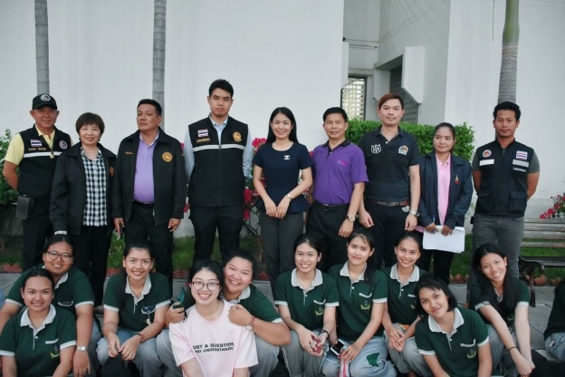
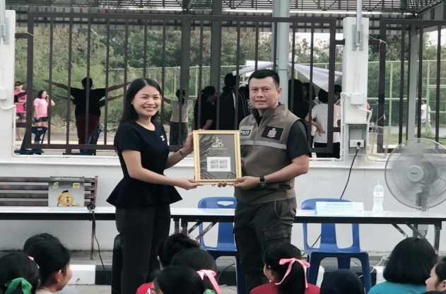
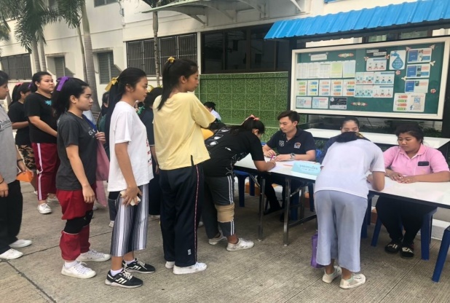
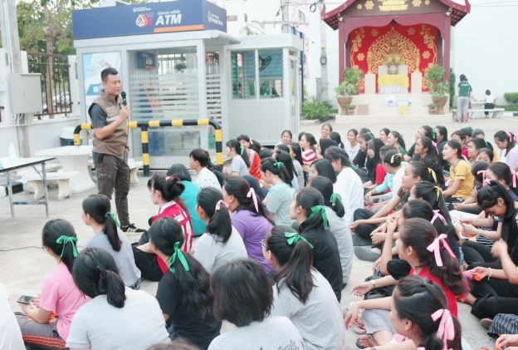
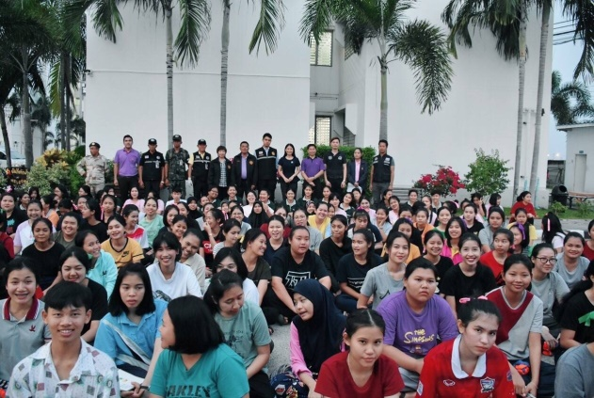
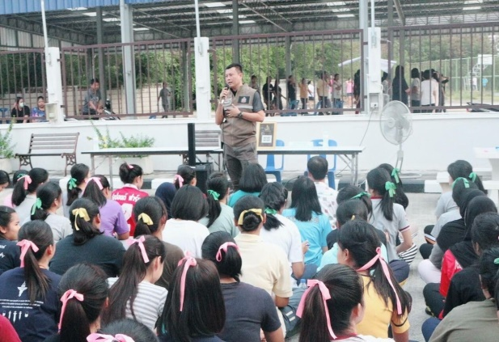
ผลการดำเนินกิจกรรมประจำปี พ.ศ. ๒๕๖๒
“โครงการรณรงค์ต่อต้านยาเสพติดและสุ่มตรวจกลุ่มเสี่ยงยาเสพติด
ศูนย์การศึกษาจังหวัดสมุทรสงคราม มหาวิทยาลัยราชภัฏสวนสุนันทา”

Slide 9



จัดทำโดย
ศูนย์การศึกษาจังหวัดสมุทรสงคราม
มหาวิทยาลัยราชภัฏสวนสุนันทา

